Slide 1
Dev C++ 시작하기

Slide 2
Dev C++ 컴파일러 사용하기
바탕화면에 있는 Dev C++ 아이콘 을 눌러 실행을 시작한다.
처음에는 프로그램 파일이 없으므로 “파일” 메뉴에서 “새로 만들기” → “소스 파일” 을 선택한다.
소스 프로그램을 작성한다. 이 때 main() 함수 끝 부분에 system(“ pause”) 라는 라인을 추가한다. 그렇지 않으면 프로그램을 실행한 후 눈 깜짝할 사이에 실행 창이 닫혀 버리므로 실행 결과를 확인할 수 없다. system() 함수를 사용하기 위해서는 #include <stdlib.h> 라인을 맨 윗부분에 추가해야 한다.
“실행” 메뉴에서 “컴파일(ctrl+F9)” 을 선택하여 컴파일 한 후, “실행” 메뉴에서 “실행 (ctrl+F10)” ”을 선택하여 실행을 한다. 또는 “실행” 메뉴에서 “컴파일 후 실행(F9)” ”을 선택하여 한꺼번에 하여도 좋다. 프로그램에 오류가 없다면 실행 창이 나타난다. 프로그램 실행이 제대로 되었는지 확인한다.
프로그램에 오류가 있다면, 4번 단계에서 오류 창이 나타난다. 오류 메시지를 주의 깊게 살피는 습관을 들이기 바란다. 오류 메시지는 오류가 발생한 라인 번호(행)과 오류에 대한 설명(메시지)를 제공한다.
파일을 저장하고자 한다면, “파일” 메뉴에서 “저장” 버튼을 누른다.

Slide 3
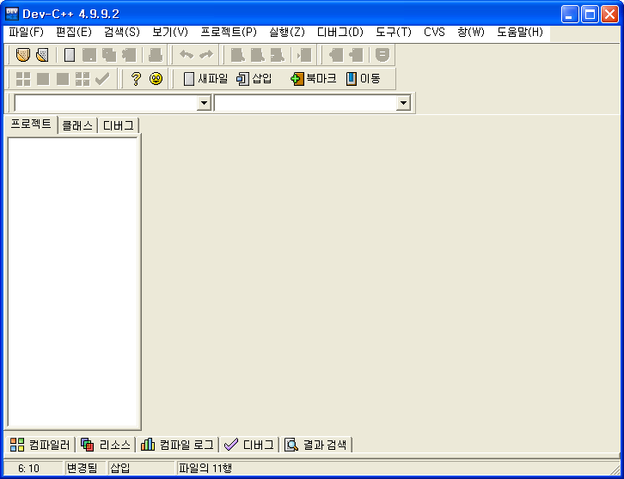
Dev C++ 컴파일러 사용하기(1/6)
Dev C++ 실행
소스 파일 생성
소스 프로그램 작성
컴파일
오류 메시지 확인
파일 저장

Slide 4
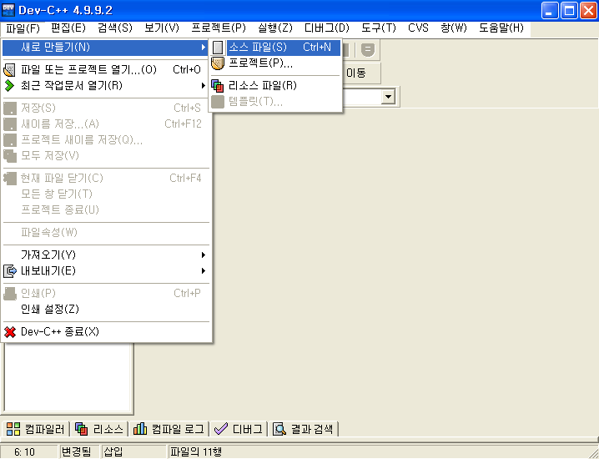
Dev C++ 컴파일러 사용하기(2/6)
Dev C++ 실행
소스 파일 생성
  파일 -> 새로 만들기
  소스 파일 선택
소스 프로그램 작성
컴파일
오류 메시지 확인
파일 저장

Slide 5
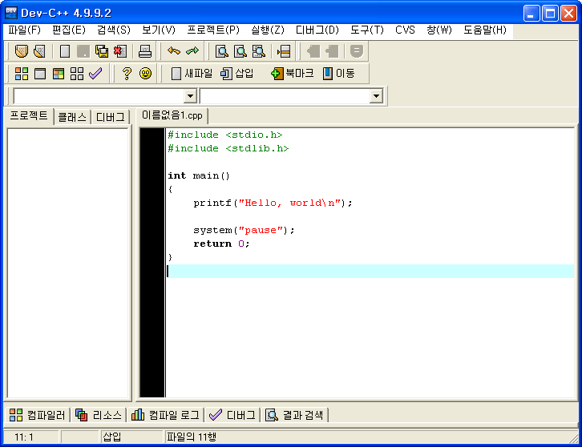
Dev C++ 컴파일러 사용하기(3/6)
Dev C++ 실행
소스 파일 생성
소스 프로그램 작성
  맨 윗부분에
  #include <stdlib.h>
  라인 추가
  main() 함수 끝부분에
  system(“pause”)
  라인 추가
컴파일
오류 메시지 확인
파일 저장

Slide 6
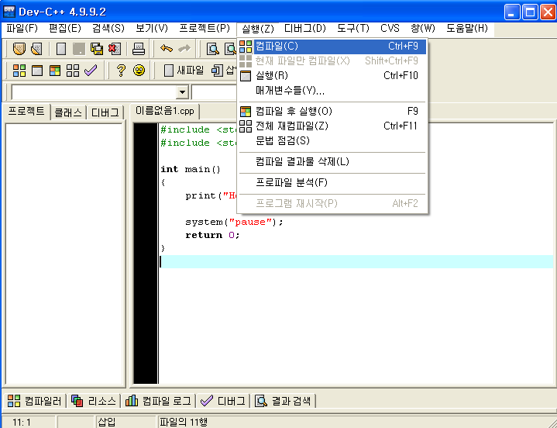
Dev C++ 컴파일러 사용하기(4/6)
Dev C++ 실행
소스 파일 생성
소스 프로그램 작성
컴파일
  실행 -> 컴파일
  실행 -> 실행
오류 메시지 확인
파일 저장

Slide 7
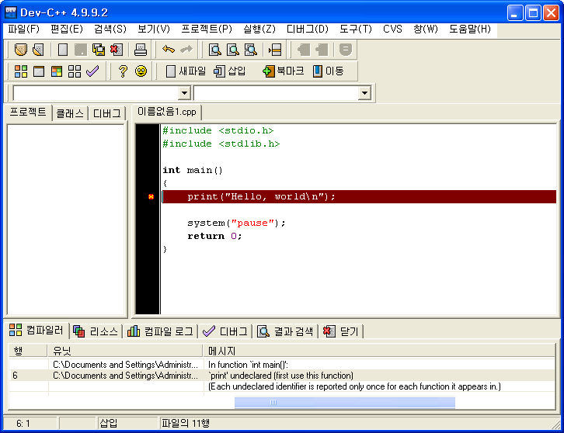
Dev C++ 컴파일러 사용하기(5/6)
Dev C++ 실행
소스 파일 생성
소스 프로그램 작성
컴파일
오류 메시지 확인
  오류 발생 라인
  오류에 대한 설명
파일 저장

Slide 8
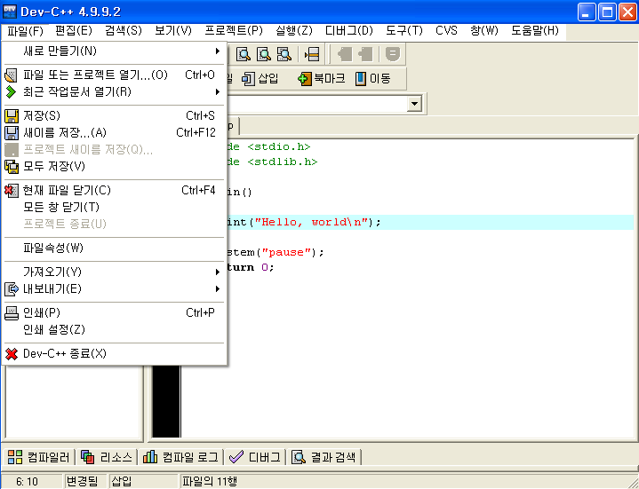
Dev C++ 컴파일러 사용하기(6/6)
Dev C++ 실행
소스 파일 생성
소스 프로그램 작성
컴파일
오류 메시지 확인
파일 저장
  파일 -> 저장

Slide 9
Dev C++ 내려받기
  http://www.bloodshed.net/dev/devcpp.html
  오른쪽 창에서 Dev-C++ 클릭
  Downloads에서
  Dev-C++ 5.0 beta 9.2 (4.9.9.2) (9.0 MB) with Mingw 다운로드

